Slide 1
Le Passage à la M57
Décembre 2023

Slide 2
Le passage à la M57 : Le plan du webinaire
Contexte
Principes et règles budgétaires
Les prérequis au passage à la M57
L’outil de transposition et traitements complémentaires
Questions-Réponses
1
2
3
4
5

Slide 3

Principes et règles budgétaires
2
Seules les opérations votées sont transmises et affichées dans les maquettes budgétaires.
Dépenses imprévues interdites, remplacées par la fongibilité des crédits (limitée à 7.5% des dépenses de la section).
Nomenclature fonctionnelle obligatoire pour les EPCI et SIVOM avec 3500+ ha bau total. Nouvelle obligation impactant notre activité.
Amortissement des biens au prorata temporis pour les nouvelles acquisitions.

Slide 4
Contexte
1
Il remplace les référentiels M14, M52 et M71. les référentiels M4x et M2x sont exclus de la réforme.
Depuis 2022, il connait une déclinaison simplifiée pour les communes de moins 3500 hab. : la M57 abrégée

Slide 5
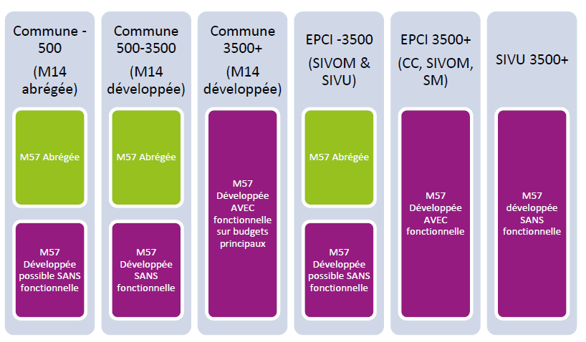
Les prérequis au passage à la M57
3
Les choix possibles
En fonction du choix de gestion, en concertation avec la Trésorerie, entre nomenclature M57 abrégée ou développée.
En fonction de la M14 d’origine

Slide 6
Les prérequis au passage à la M57
3
Un état de l’actif à jour et concordant avec celui de la Trésorerie n’est pas obligatoire pour passer à la M57.
Tous les mouvements d’inventaire 2023 doivent être intégrés en Gestion des Biens avant le passage en M57 avec l’outil de transposition.
Si les mouvements ne sont pas intégrés avant la transposition, il faudra procéder à des corrections manuelles dans les imputations d’acquisition des biens.

Slide 7
Scénario préconisé : La transposition vers la M57 devra être lancée avant la saisie du budget primitif 2024. Le budget primitif 2024 devra être saisi directement en M57. Si la collectivité ne le fait pas, elle devra ressaisir son budget sur l’exercice 2024 en M57.
Les prérequis au passage à la M57
3

Slide 8
M57 : l’outil de transposition : Principes
4
Outil disponible uniquement en ligne WEB.
L’outil de transposition créer une nouvelle entité comptable sur 2024 pour chaque budget M14 qui passe en M57.
Transposition des imputations et écritures comptables
-Exercices 2023 et 2024 immédiatement
-Exercices 2021 et 2022 en décalé pour ne pas surcharger les serveurs

Slide 9
M57 : l’outil de transposition : Quand ?
4
Transposition en comptabilité possible dès à présent.
Préconisations :
1. Créer l’exercice 2024 sur les budgets M14 à passer en M57.
2. ​Lancer la transposition
- avant l'historisation de la 1ère écriture comptable sur 2024.​
- avant la saisie du budget primitif 2024 (si préparé avant fin 2023)

Slide 10

M57 : l’outil de transposition : Quand ?
4
Transposition possible même si des écritures sont encore à passer en M14 sur 2023 (ex : PFA). Une transposition complémentaire sera proposée via les alertes de la comptabilité.
Transposition dans les autres logiciels (Gestion du Personnel, Gestion des biens) possible à partir du 10 janvier 2024.
CLOUD: une alerte est mise en place si toutes les ressources serveurs sont sollicitées, la procédure de transposition pourra être relancée ultérieurement.​

Slide 11
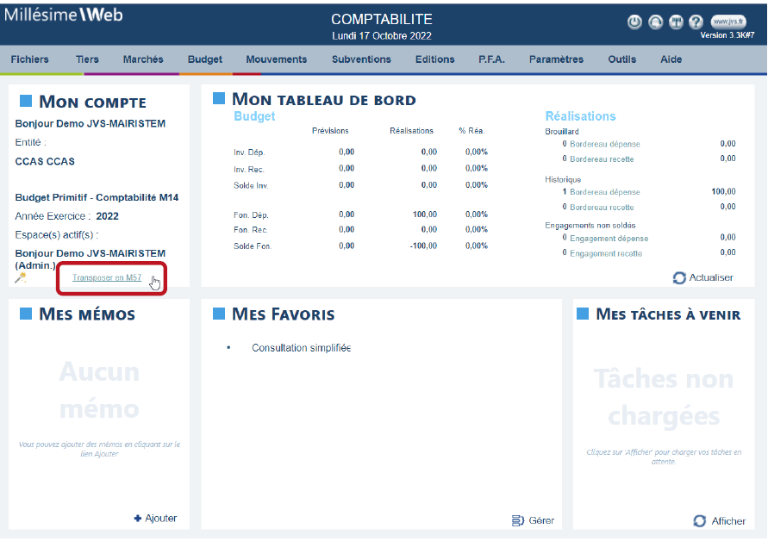
M57 : l’outil de transposition : Utilisation
4
Lancement à partir de l’entité M14 (exercice 2024)

Slide 12
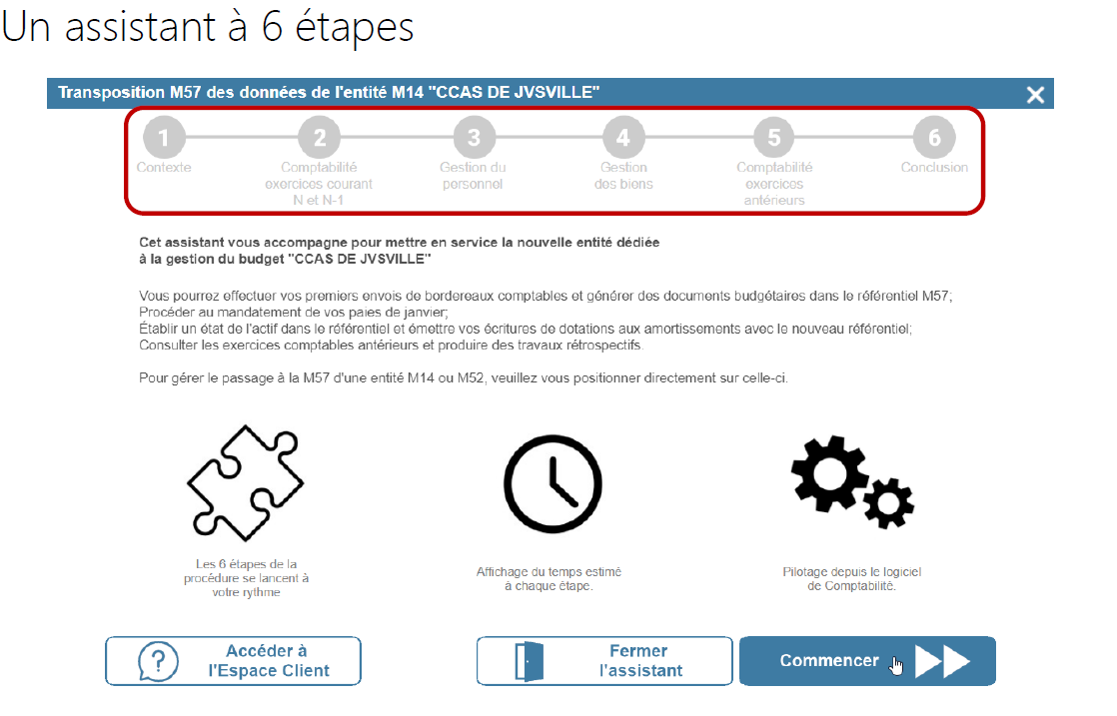
M57 : l’outil de transposition : Utilisation
4

Slide 13
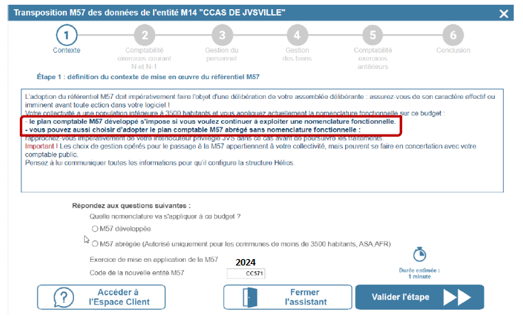
M57 : l’outil de transposition : Utilisation
4
Contrôle de cohérence avec alerte sur choix de nomenclature M57 (abrégée ou développée) et présence ou non de la nomenclature fonctionnelle.

Slide 14
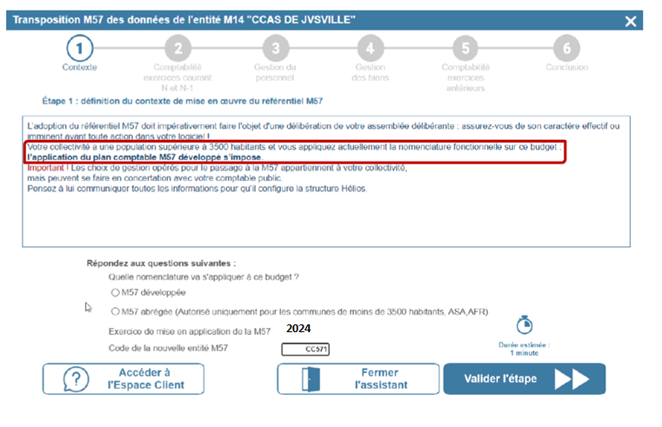
M57 : l’outil de transposition : Etape 1
4

Slide 15
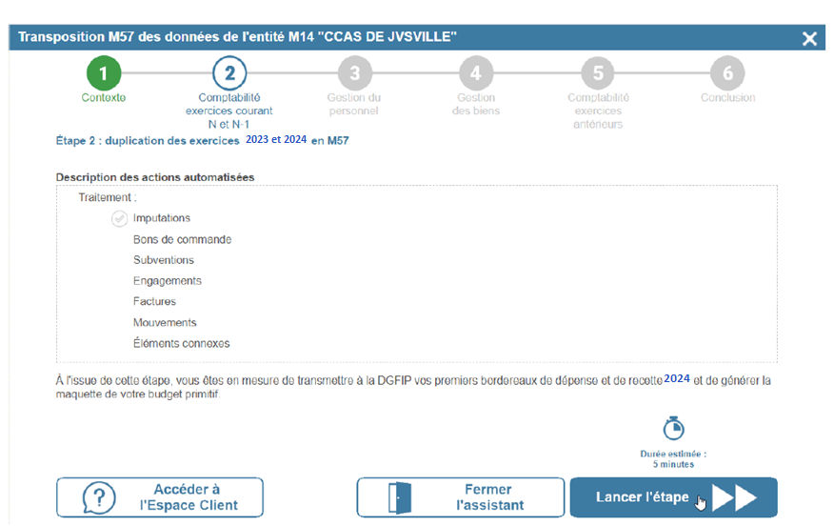
M57 : l’outil de transposition : Etape 2
4

Slide 16
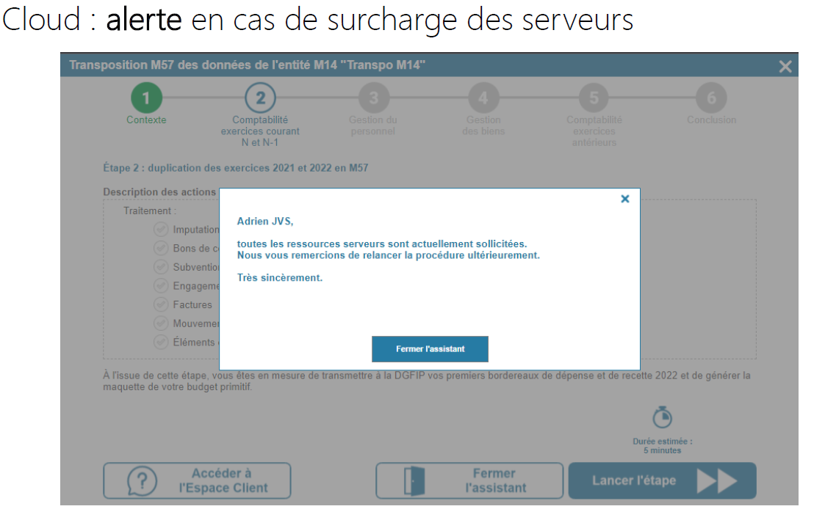
M57 : l’outil de transposition : Etape 2
4

Slide 17
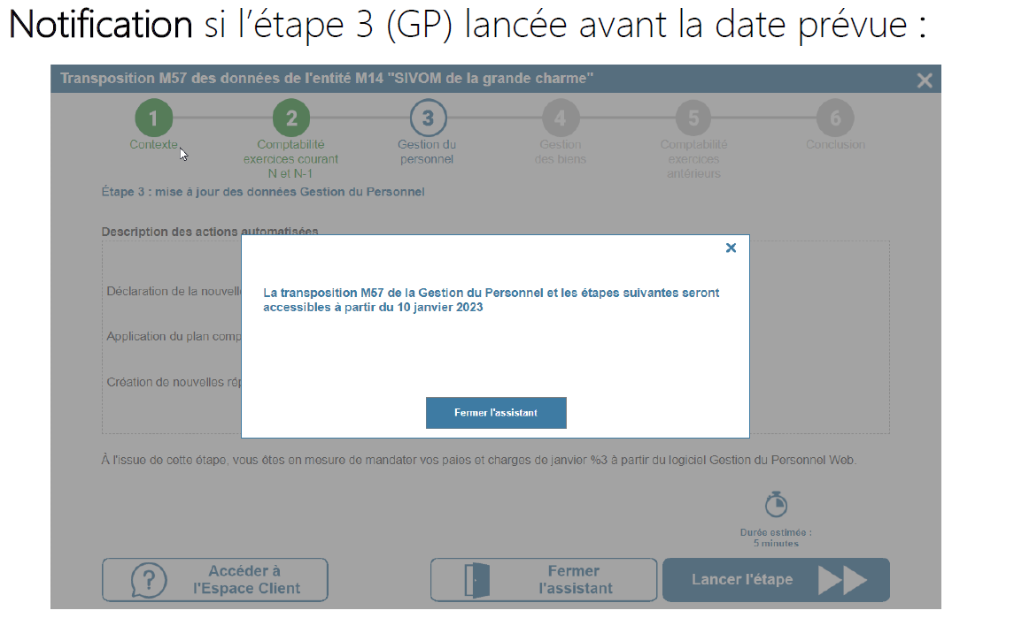
M57 : l’outil de transposition : Etape 3
4

Slide 18
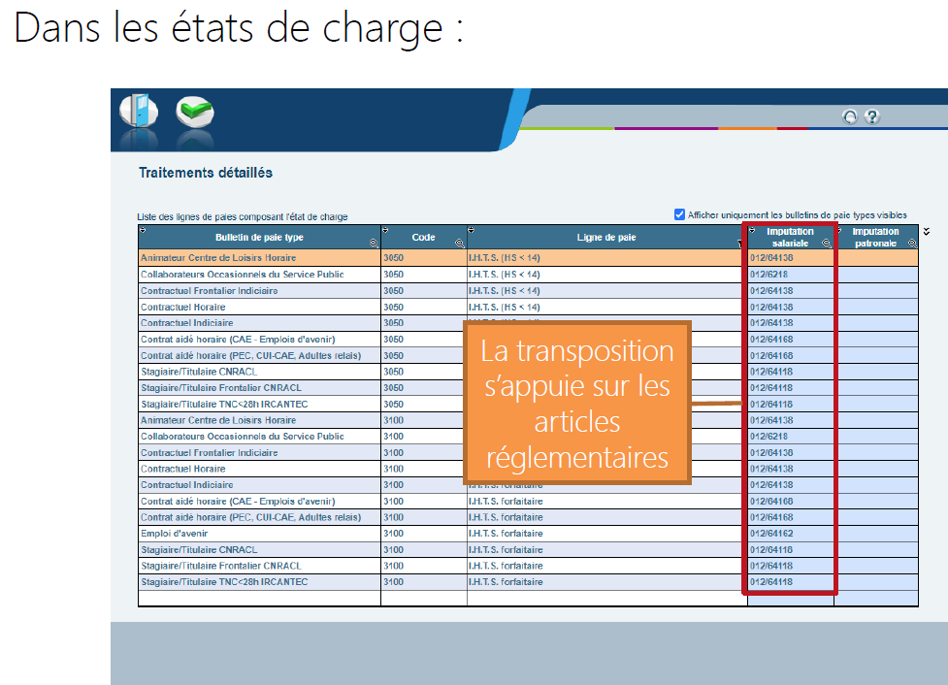
M57 : l’outil de transposition : Etape 3
4

Slide 19
M57 : l’outil de transposition : Etape 3
4
ATTENTION AVANT LES PAIES DE JANVIER :
En 2023, vous étiez en M14 500-3500 habitants, le passage en M57 développé vous oblige à changer le type de mandatement selon le plan de compte.
1 - Vous devez passer d’un mandatement non détaillé à détaillé.
2 - Vous devez changer les imputations du prélèvement à la source.
Liens utiles vers les notices:
1- Passer d’un mandatement non détaillé à détaillé
2 - Paramétrer l'Etat de charges PAS
Imputations des maquettes officielles : http://odm-budgetaire.org/

Slide 20
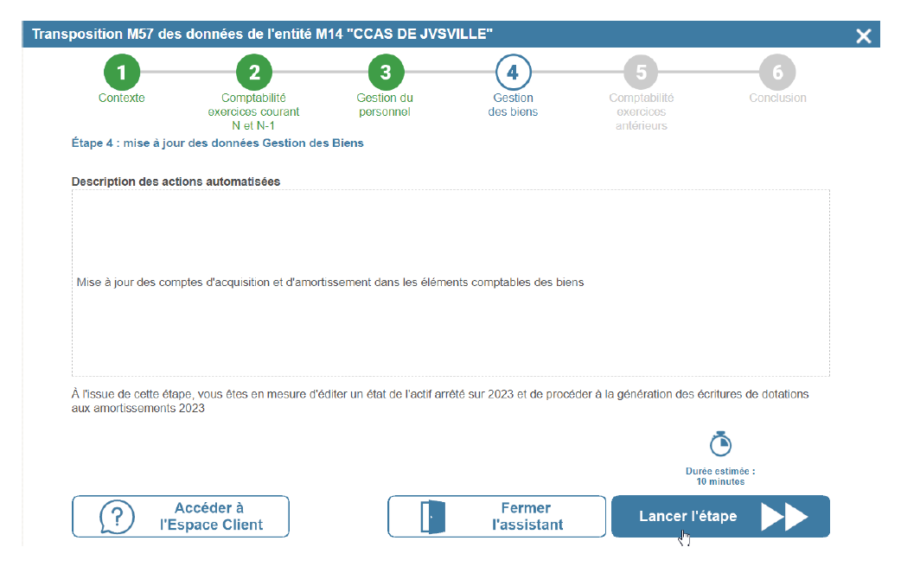
M57 : l’outil de transposition : Etape 4 - Gestion des Biens
4

Slide 21
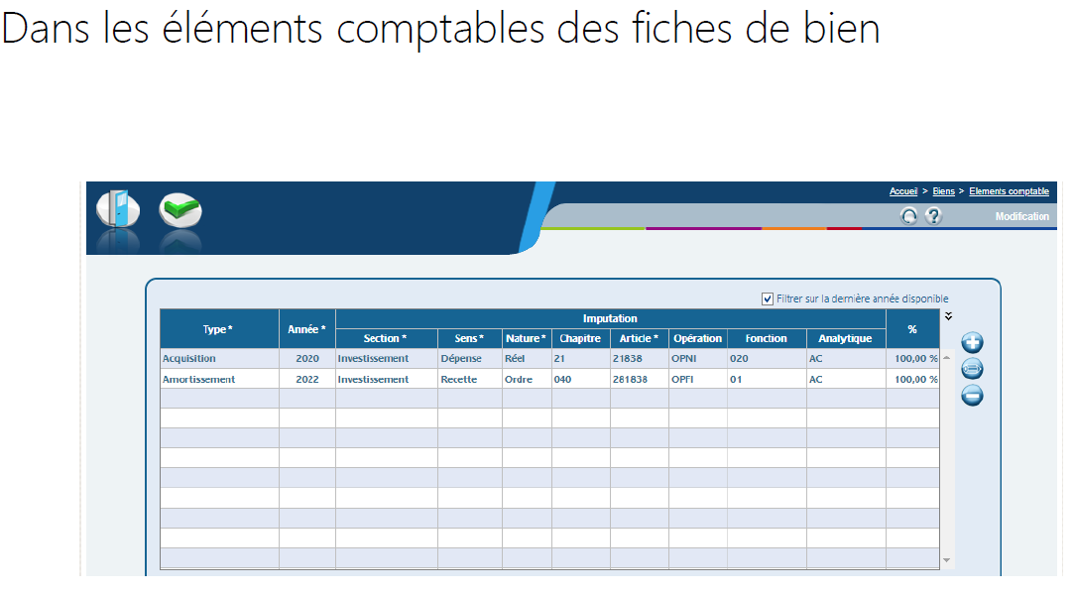
M57 : l’outil de transposition : Etape 4 - Gestion des Biens
4

Slide 22
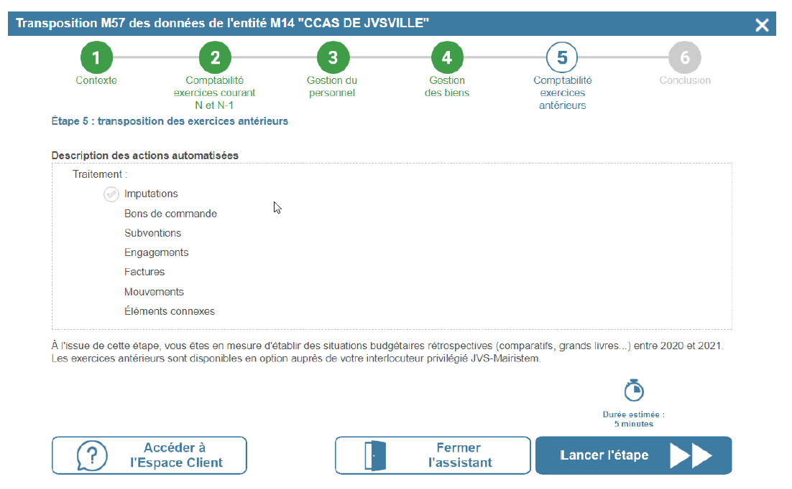
M57 : l’outil de transposition : Etape 5 - Historique
4

Slide 23
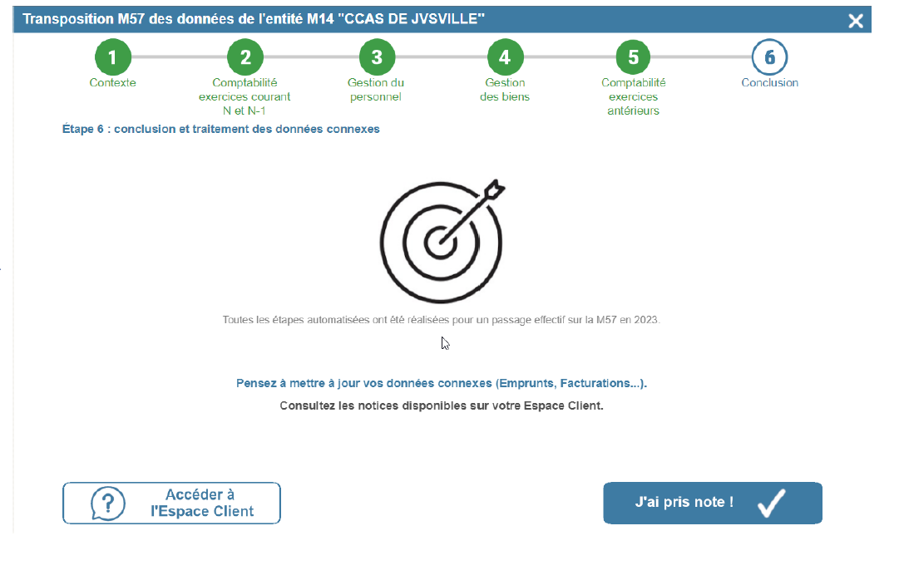
M57 : l’outil de transposition : Etape 6 - Fin
4

Slide 24
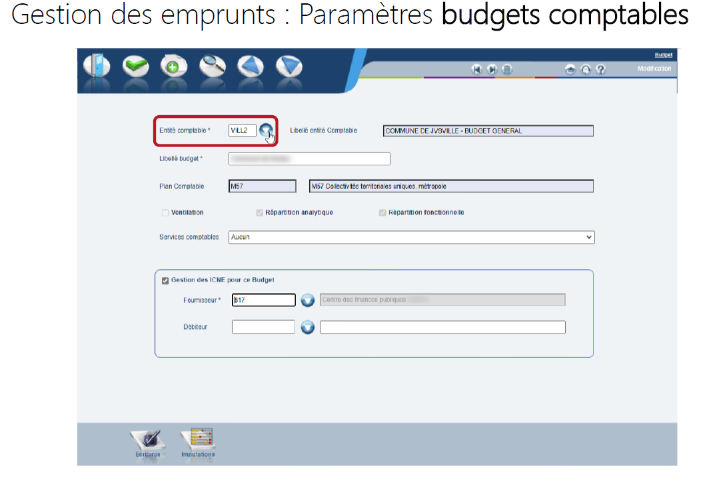
M57 : Les traitements complémentaires Gestion des emprunts
4

Slide 25
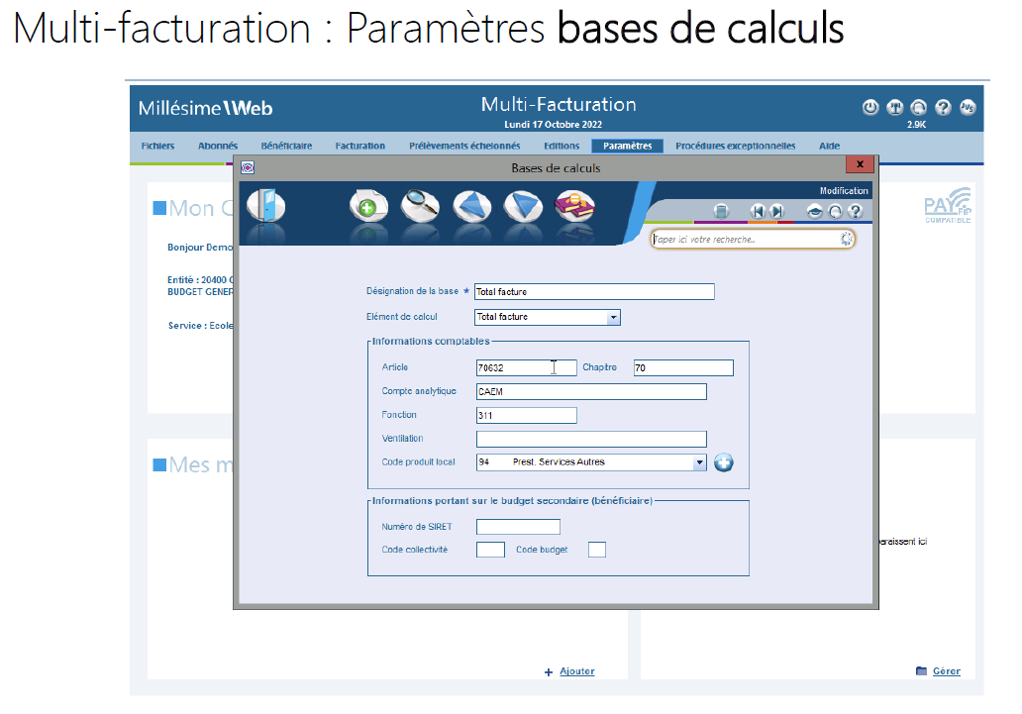
M57 : Les traitements complémentaires Multi-facturation
4

Slide 26
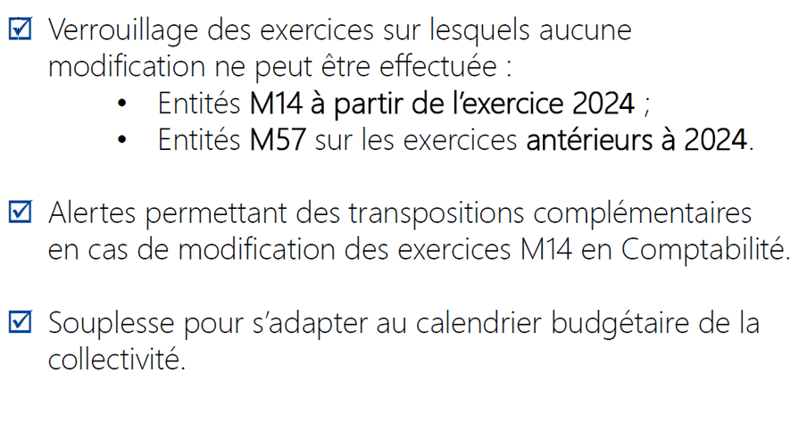
M57 : les atouts de l’outil

Slide 27
Questions / Réponses
5

